Slide 1







Slide 2







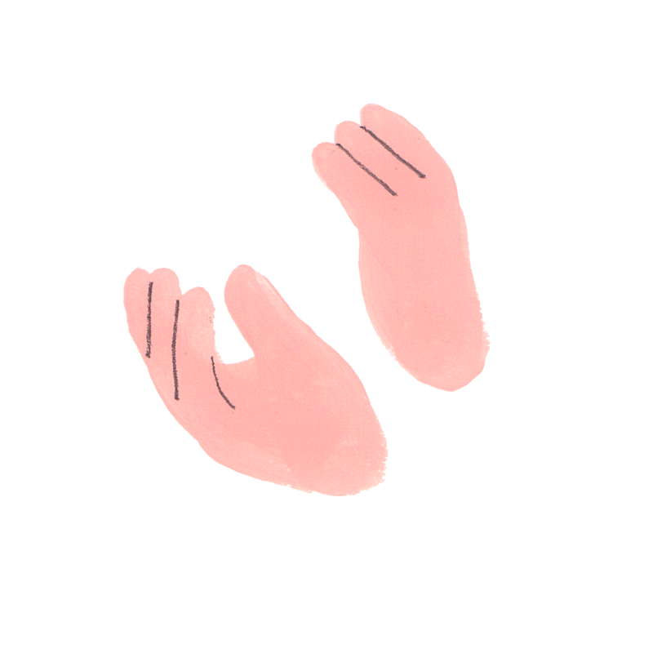

Slide 3
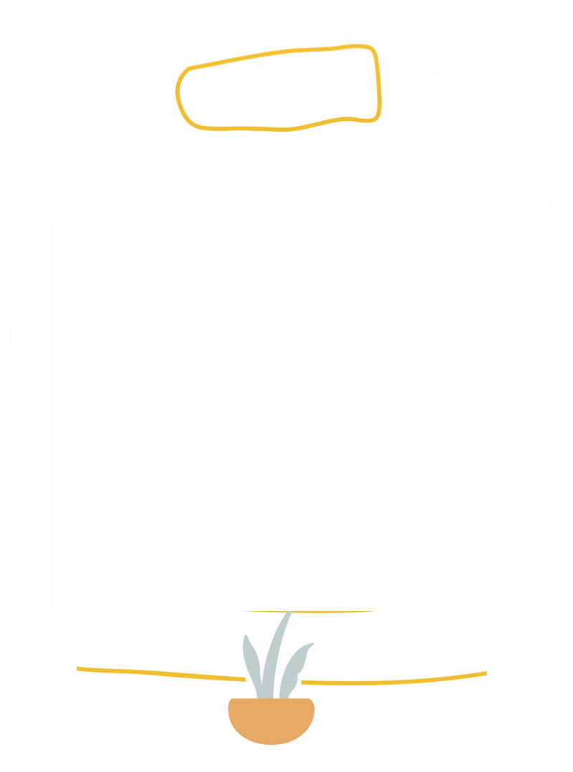


100
1 m = …?.. cm

Slide 4

1 000
1 km = …?.. m

Slide 5

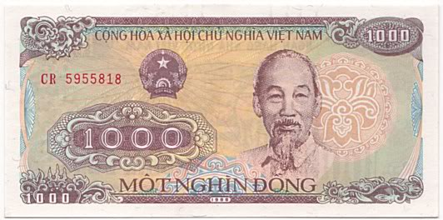
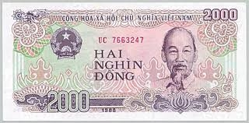
Bạn Mai mua kẹo hết 1 000 đồng. Hỏi bạn Mai chọn một tờ tiền nào sau đây để trả cho người bán
A.
B.

Slide 6
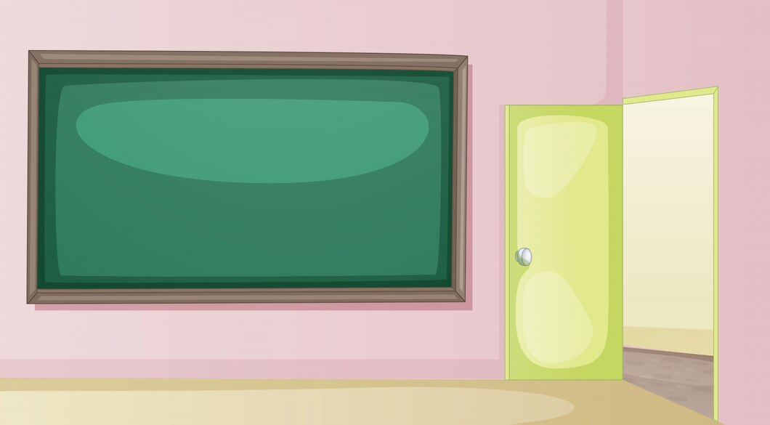





Lê Thị Oanh

Slide 7


1
Số ?
?
3 dm = cm 6 dm = cm 3 m = dm
6 m = dm 3 m = cm 6 m = cm
a)
?
?
?
?
?
100 cm = 1 m 200 cm = m 500 cm = m
10 dm = 1 m 20 dm = m 50 dm = m
b)
?
?
?
?

Slide 8
















11
12

Slide 9




LUẬT CHƠI
Có tổng cộng 10 quả táo trên cây, mỗi quả tương ứng với một câu hỏi trắc nghiệm, trả lời đúng các em sẽ giúp bạn nhỏ hái một quả táo.

Slide 10
Hoàn thành
11
12

Slide 11


3 dm =….?.... cm
30

Slide 12
6 m =….?....dm
60

Slide 13
6 dm =….?....cm
60

Slide 14
3 m =…?... cm
300

Slide 15
3 m =…?... dm
30

Slide 16
6 m =…?... cm
600

Slide 17
200 cm =…?...m
2

Slide 18
20 dm =…?...m
2

Slide 19
500 cm =…?...m
5

Slide 20
50 dm =…?...m
5

Slide 21
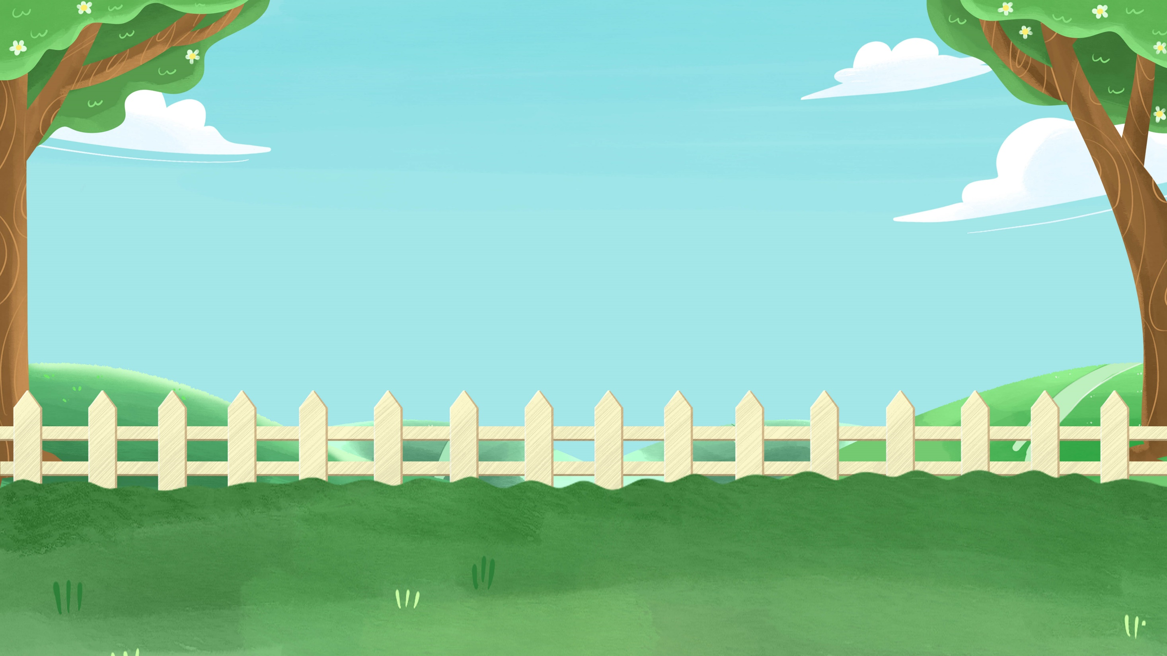
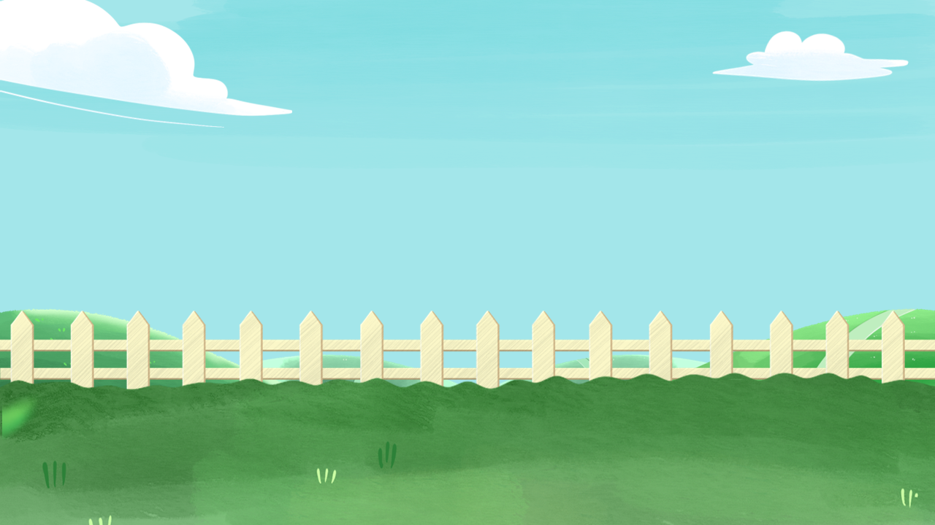








Cảm ơn các bạn đã giúp mình nhé!

Slide 22

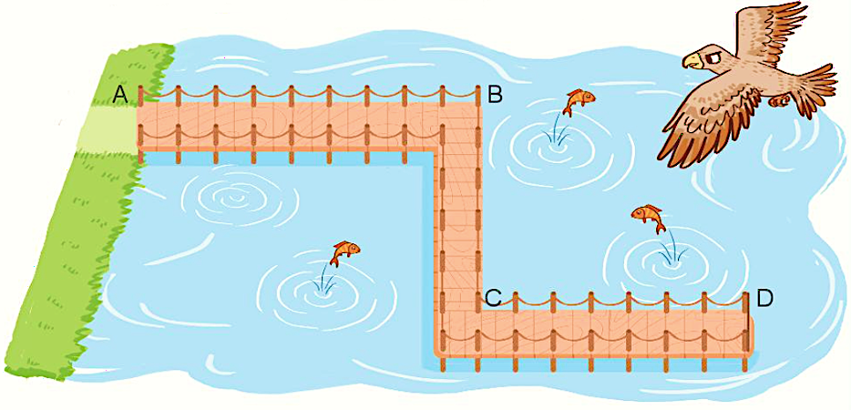
Người ta làm một cây cầu gỗ trên hồ nước và đóng các cọc làm thành cầu (như hình vẽ). Hai cọc cạnh nhau cách nhau đúng 1 m.
2
Số ?
?
9
a) Chiều dài đoạn AB là m.
1
2
3
4
5
6
7
8
9
b) Độ dài cây cầu được tính bằng độ dài đường gấp khúc ABCD.
Độ dài cây cầu là m.
5
7
?
21
(ABCD =
AB + BC + CD =
9 +
5 +
7 =
21 m)

Slide 23
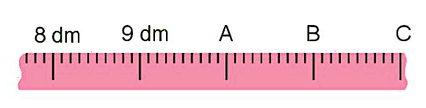
3
Số ?
Mỗi vạch A, B, C trên thước chỉ số đo nào
Vạch A chỉ số đo: dm
Vạch B chỉ số đo: dm
Vạch C chỉ số đo: dm
10
?
11
?
12
?

Slide 24

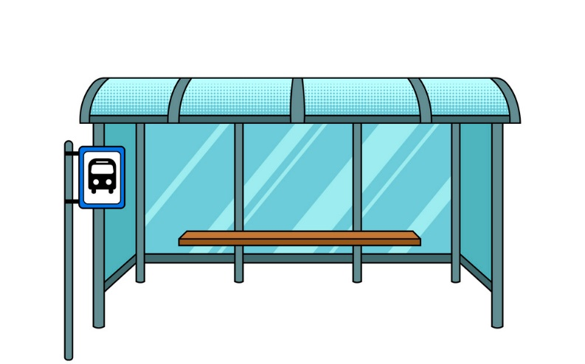

4
Mi và Mai đi tham quan cùng bố mẹ. Điểm tham quan cách nhà 50 km. Đến trạm dừng nghỉ, bố cho biết ô tô đã đi được 25 km. Hỏi từ trạm dừng nghỉ còn cách điểm đến bao nhiêu ki-lô-mét?
Điểm tham quan cách nhà 50 km
ô tô đã đi được 25 km
25 km
? km
50 km
Bài giải
Từ trạm dừng nghỉ còn cách điểm đến số ki-lô-mét là:
50 – 25 = 25 (km)
Đáp số: 25 km

Slide 25






Slide 26




Em hãy đo chiều dài bàn học ở nhà của mình.
Khoảng cách của cổng nhà em là bao xa?

Slide 27




